Slide 1
Una delle finalità più comuni della raccolta di dati è la ricerca di relazioni tra fenomeni differenti del tipo causa-effetto, con l’obiettivo di interpretare, prevedere, simulare o controllare
Sono molti i casi in cui è possibile osservare o misurare su ognuna delle unità statistica di un collettivo più di una variabile contemporaneamente => si parla in questo caso di distribuzioni multiple
Quando studiamo congiuntamente due variabili statistiche si parla in generale di variabile doppia e quindi di una distribuzione unitaria doppia
Un. Stat. | 1 | 2 | 3 | 4 | 5 | 6 | 7 | 8 | …
Provincia | CS | CZ | CS | RC | RC | VV | KR | KR | …
Sesso | m | m | f | m | f | m | f | f | …
Età | 21 | 22 | 21 | 23 | 20 | 25 | 21 | 22 | …
Altezza | 175 | 173 | 165 | 178 | 160 | 170 | 162 | 158 | …
variabile qualitativa
variabile mista
variabile quantitativa
Consideriamo di voler studiare la relazione tra un carattere X e un carattere Y osservati
(o misurati) su un collettivo statistico – dobbiamo tener conto di due elementi:
la natura delle variabili in gioco
il tipo di relazione cui siamo interessati

Slide 2
NOME M. Rossi A. Bianchi A. Franchi B. Gini A. Grandi P. Lini | GENERE M F F M F F | REGIONE Marche Calabria Umbria Piemonte Marche Umbria
Regione
Calabria Marche Umbria Piemonte
M 0 1 0 1
F 1 1 2 0
Sesso
Possiamo rappresentare le distribuzioni unitarie doppie come distribuzioni doppie di frequenze contando le unità statistiche che presentano contemporaneamente una modalità di una variabile e una modalità dell’altra variabile considerata
ESEMPIO

Slide 3
TABELLA A DOPPIA ENTRATA
Consideriamo una variabile doppia (X,Y) e supponiamo che sia stata organizzata in una tabella: sulle righe le r modalità di X e sulle colonne le c modalità di Y
 | y₁ | … | y_{j} | … | y_{c}
x₁ | n₁₁ | … | n_{1j} | … | n_{1c}
… | … | … | … | … | …
x_{i} | n_{i1} | … | n_{ij} | … | n_{ic}
… | … | … | … | … | …
x_{r} | n_{r1} | … | n_{rj} | … | n_{rc}
TOT
n_{1.}
…
n_{i.}
…
n_{r.}
FREQ. MARGINALE
DI RIGA
distribuzione marginale di riga
FREQ. MARGINALE
DI COLONNA
TOT | n_{.1} | … | n_{.j} | … | n_{.c}
n
distribuzione marginale di colonna
gran totale
Su ciascuna delle righe abbiamo la distribuzione semplice di ogni modalità i della X rispetto a tutte quelle della variabile Y; su ciascuna colonna abbiamo la distribuzione semplice di ogni modalità j della Y rispetto a tutte quelle della variabile X
L’elemento generico n_{ij} rappresenta il numero di unità che presentano allo stesso tempo le modalità x_{i} e y_{j} e viene detto frequenza congiunta

Slide 4
Consideriamo la distribuzione doppia di frequenze del tipo di birra
preferito e dell’età di un collettivo di consumatori
 |  | Età
 |  | 18 - 22 | 23 - 26 | 27 - 30
Tipo di Birra | Bionda | 12 | 22 | 11 | 45
 | Rossa | 5 | 9 | 14 | 28
 | Scura | 3 | 15 | 18 | 36
 |  | 20 | 46 | 43 | 109
La frequenza congiunta n₂₁ ci dice quanti sono i consumatori tra i 18 e i 22 anni che preferiscono la birra rossa (=> 5)
Il gran totale ci dice qual è
la dimensione del collettivo
Birra
Bionda | 45
Rossa | 28
Scura | 36
 | 109
Età
18 - 22 | 20
23 - 26 | 46
27 - 30 | 43
 | 109
Le distribuzioni marginali rappresentano di fatto le distribuzioni di una variabile per volta: la distr. marginale di riga è la distribuzione di frequenze della variabile birra a prescindere dall’età; allo stesso modo la distr. marginale di colonna è la distribuzione della variabile età a prescindere dal tipo di birra preferito

Slide 5
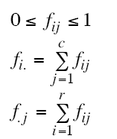
frequenze assolute
frequenze relative
 | y₁ | … | y_{j} | … | y_{c}
x₁ | n₁₁ | … | n_{1j} | … | n_{1c}
… | … | … | … | … | …
x_{i} | n_{i1} | … | n_{ij} | … | n_{ic}
… | … | … | … | … | …
x_{r} | n_{r1} | … | n_{rj} | … | n_{rc}
TOT
n_{1.}
…
n_{i.}
…
n_{r.}
 | y₁ | … | y_{j} | … | y_{c}
x₁ | f₁₁ | … | f_{1j} | … | f_{1c}
… | … | … | … | … | …
x_{i} | f_{i1} | … | f_{ij} | … | f_{ic}
… | … | … | … | … | …
x_{r} | f_{r1} | … | f_{rj} | … | f_{rc}
TOT
f_{1.}
…
f_{i.}
…
f_{r.}
TOT | n_{.1} | … | n_{.j} | … | n_{.c}
n
TOT | f_{.1} | … | f_{.j} | … | f_{.c}
1
Per ottenere le frequenze relative da una tabella a doppia entrata è sufficiente dividere ogni elemento della matrice per il gran totale n :
È sempre un
numero tra 0 e 1
frequenze
marginali
relative
frequenza congiunta relativa

Slide 6
Consideriamo ancora la distribuzione doppia di frequenze del tipo di birra preferito e dell’età di un collettivo di consumatori, e calcoliamo le frequenze relative
 |  | Età
 |  | 18 - 22 | 23 - 26 | 27 - 30
Tipo di Birra | Bionda | 12 | 22 | 11 | 45
 | Rossa | 5 | 9 | 14 | 28
 | Scura | 3 | 15 | 18 | 36
 |  | 20 | 46 | 43 | 109
 |  | Età
 |  | 18 - 22 | 23 - 26 | 27 - 30
Tipo di Birra | Bionda | 0,11 | 0,20 | 0,10 | 0,41
 | Rossa | 0,05 | 0,08 | 0,13 | 0,26
 | Scura | 0,03 | 0,14 | 0,17 | 0,33
 |  | 0,18 | 0,42 | 0,40 | 1,00
Per facilitare la lettura spesso è preferibile esprimere le frequenze relative in termini percentuali

Slide 7
Utilizzando i rapporti di composizione è possibile leggere dalle tabelle doppie altre informazioni:
in particolare, possiamo utilizzare i rapporti per esplorare la tabella, calcolando la percentuale di unità statistiche che hanno una o più modalità della variabile in riga tra quelle che ne hanno una o più della variabile in colonna (e viceversa)
 |  | Età
 |  | 18 - 22 | 23 - 26 | 27 - 30
Tipo di Birra | Bionda | 12 | 22 | 11 | 45
 | Rossa | 5 | 9 | 14 | 28
 | Scura | 3 | 15 | 18 | 36
 |  | 20 | 46 | 43 | 109
Tra tutti coloro che hanno meno di 27 anni qual è la percentuale di quelli che non gradiscono la birra scura?
Tra tutti quelli che preferiscono la birra scura e la birra rossa qual è la percentuale di quelli che hanno più di 26 anni?
(1)
(2)
I consumatori con meno di 27 anni sono le unità appartenenti alle classi 18 - 22 e 23 - 26 => 20 + 46
Tra questi consumatori , quelli che non preferiscono la birra scura sono 12 + 5 e 22 + 9
La risposta al primo quesito è (12+5+22+9)/(20+46) = 0,73 => 73%
I consumatori che preferiscono la birra scura e quella rossa sono 28 + 36
Tra questi consumatori , hanno più di 26 anni quelli della classe 27 - 30 => 14 + 18
La risposta al secondo quesito è (14+18)/(28+36) = 0,50 => 50%

Slide 8


 | y₁ | … | y_{j} | … | y_{c}
x₁ | n₁₁ | … | n_{1j} | … | n_{1c}
… | … | … | … | … | …
x_{i} | n_{i1} | … | n_{ij} | … | n_{ic}
… | … | … | … | … | …
x_{r} | n_{r1} | … | n_{rj} | … | n_{rc}
TOT
n_{1.}
…
n_{i.}
…
n_{r.}
Consideriamo una variabile doppia (X,Y) e supponiamo che sia stata organizzata in una
tabella che contiene sulle righe le r modalità
di X e sulle colonne le c modalità di Y
Supponiamo che la variabile (X,Y) sia mista o quantitativa (cioè che almeno una delle due variabili in gioco sia quantitativa)
Se entrambe le variabili sono quantitative è possibile calcolarne la media aritmetica
TOT | n_{.1} | … | n_{.j} | … | n_{.c}
n
_{r}
_{c}
x_{a}
y_{a}
n
n
Supponiamo ora che X sia una variabile qualitativa e che Y sia invece una variabile quantitativa: non è più possibile calcolare la media di X mentre invece possiamo calcolare la media di Y

Slide 9
Consideriamo la distribuzione doppia di frequenze del tipo di birra preferito e dell’età di un collettivo di consumatori: ovviamente possiamo calcolare la media solo della variabile in colonna
 |  | Età
 |  | 18 - 22 | 23 - 26 | 27 - 30
Tipo di Birra | Bionda | 12 | 22 | 11 | 45
 | Rossa | 5 | 9 | 14 | 28
 | Scura | 3 | 15 | 18 | 36
 |  | 20 | 46 | 43 | 109
 | v.c. | 20 | 24,5 | 28,5
 | n_{.j} | 20 | 46 | 43 | 109
Individuiamo i valori centrali delle diverse classi di età e quindi calcoliamo la media considerando quante unità statistiche appartengono alle diverse classi
I consumatori del collettivo che stiamo esaminando hanno una età media di 25,25 anni

Slide 10
 | y₁ | … | y_{j} | … | y_{c}
x₁ | n₁₁ | … | n_{1j} | … | n_{1c}
… | … | … | … | … | …
x_{i} | n_{i1} | … | n_{ij} | … | n_{ic}
… | … | … | … | … | …
x_{r} | n_{r1} | … | n_{rj} | … | n_{rc}
TOT
n_{1.}
…
n_{i.}
…
n_{r.}
Consideriamo una variabile doppia (X,Y) e supponiamo che sia stata organizzata in una
tabella che contiene sulle righe le r modalità
di X e sulle colonne le c modalità di Y
Supponiamo che la variabile (X,Y) sia mista o quantitativa (cioè che almeno una delle due variabili in gioco sia quantitativa)
Se entrambe le variabili sono quantitative è possibile calcolarne la varianza
TOT | n_{.1} | … | n_{.j} | … | n_{.c}
n
varianza generale di X
varianza generale di Y

Slide 11
Consideriamo la distribuzione doppia di frequenze del tipo di birra preferito e dell’età di un collettivo di consumatori: ovviamente possiamo calcolare la varianza solo della variabile in colonna
 |  | Età
 |  | 18 - 22 | 23 - 26 | 27 - 30
Tipo di Birra | Bionda | 12 | 22 | 11 | 45
 | Rossa | 5 | 9 | 14 | 28
 | Scura | 3 | 15 | 18 | 36
 |  | 20 | 46 | 43 | 109
 | v.c. | 20 | 24,5 | 28,5
 | n_{.j} | 20 | 46 | 43 | 109
Individuiamo i valori centrali delle diverse classi di età e consideriamo l’età media di 25,25 anni
I consumatori del collettivo che stiamo esaminando hanno una età media di 25,25 anni e una deviazione standard di ± 3,1 anni

Slide 12
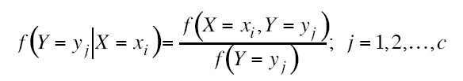



Consideriamo una variabile doppia (X,Y) e supponiamo di voler studiare la distr. della variabile Y rispetto ad un prefissato valore di X=x_{i}
 | y₁ | … | y_{j} | … | y_{c}
x₁ | f₁₁ | … | f_{1j} | … | f_{1c}
… | … | … | … | … | …
x_{i} | f_{i1} | … | f_{ij} | … | f_{ic}
… | … | … | … | … | …
x_{r} | f_{r1} | … | f_{rj} | … | f_{rc}
TOT
f_{1.}
…
f_{i.}
…
f_{r.}
 | y₁ | … | y_{j} | … | y_{h}
x₁ | f₁₁ | … | f_{1j} | … | f_{1c}
f_{1.}
TOT | f_{.1} | … | f_{.j} | … | f_{.c}
1
profilo riga
In questo modo otteniamo la cosiddetta
distribuzione condizionata di Y rispetto
alla modalità x₁ di X: questa distribuzione
prende il nome di profilo riga; allo stesso
modo possiamo ottenere il profilo colonna
profilo colonna

Slide 13
 |  | Età
 |  | 18 - 22 | 23 - 26 | 27 - 30
Tipo di Birra | Bionda | 0,11 | 0,20 | 0,10 | 0,41
 | Rossa | 0,05 | 0,08 | 0,13 | 0,26
 | Scura | 0,03 | 0,14 | 0,17 | 0,33
 |  | 0,18 | 0,42 | 0,39 | 1,00
Consideriamo di nuovo la distribuzione doppie di frequenze relative del tipo di birra preferito e dell’età di un collettivo di consumatori
 |  | Età
 |  | 18 - 22 | 23 - 26 | 27 - 30
Tipo di Birra | Bionda | 0,27 | 0,49 | 0,24 | 1,00
 | Rossa | 0,18 | 0,32 | 0,50 | 1,00
 | Scura | 0,08 | 0,42 | 0,50 | 1,00
 |  | 0,18 | 0,42 | 0,39 | 1,00
Se dividiamo ogni elemento sulle righe per il totale otteniamo le distribuzioni condizionate Y|x_{i} : mostrano rispetto alle modalità in riga la composizione rispetto alla variabile in colonna
 |  | Età
 |  | 18 - 22 | 23 - 26 | 27 - 30
Tipo di Birra | Bionda | 0,60 | 0,47 | 0,26 | 0,41
 | Rossa | 0,25 | 0,20 | 0,33 | 0,26
 | Scura | 0,15 | 0,33 | 0,42 | 0,33
 |  | 1,00 | 1,00 | 1,00 | 1,00
Se dividiamo ogni elemento sulle colonne per
il totale otteniamo le distribuzioni condizionate X|y_{j} : mostrano rispetto alle modalità in colonna la composizione rispetto alla variabile in riga

Slide 14

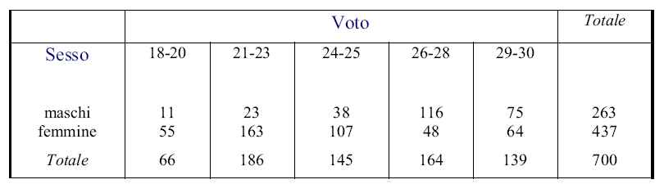
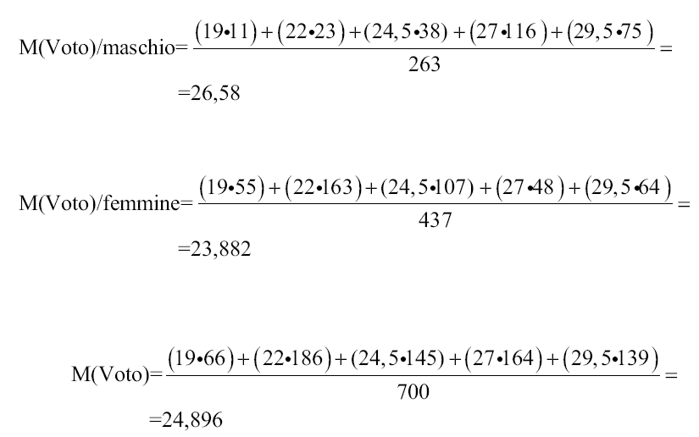
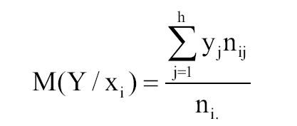
Supponiamo di voler studiare la distribuzione condizionata Y|x : siamo interessati a vedere come si distribuisce nel collettivo il carattere misurato dalla variabile Y fissato un certo valore della variabile X
Possiamo allora calcolare anche la media di Y fissato un certo valore della variabile X, ottenendo così una media condizionata: è come se calcolassimo la media della sottopopolazione che presenta x₁
al variare di j abbiamo la distribuzione di Y rispetto a x₁
M(voto|m)
M(voto|f)
_{c}
M(Y|x_{i})
M(voto)

Slide 15
Con lo stesso criterio già visto è possibile calcolare anche la varianza della distribuzione condizionata Y|x : siamo interessati a studiare la variabilità nel collettivo del carattere misurato dalla variabile Y fissato un certo valore della variabile X
VARIANZA CONDIZIONATA Y|x
Anche in questo caso è possibile considerare la deviazione standard come indice di variabilità espresso nell’unità di misura dei dati
n. di unità del gruppo che presentano le diverse modalità di Y
numerosità del gruppo definito
dalla modalità x_{i}
media di Y nel gruppo definito
dalla modalità x_{i}

Slide 16
Esistono diverse tipologie di relazioni tra due caratteri: alcune relazioni sono osservabili praticamente su tutti i tipi di variabile doppia (quantitativa, qualitativa o mista), altre invece solo su alcuni tipi di variabile
In generale possiamo pensare che presi due caratteri ci sia una relazione di dipendenza o indipendenza logica, in termini di causa/effetto: l’altezza di un uomo dipende ad esempio dall’età, dall’alimentazione,
dal patrimonio genetico dei genitori, ma è indipendente dalla marca di automobile o di cellulare preferita
Noi siamo interessati a studiare la dipendenza o l’indipendenza da un punto di vista statistico
 | y₁ | … | y_{j} | … | y_{c}
x₁ | n₁₁ | … | n_{1j} | … | n_{1c}
… | … | … | … | … | …
x_{i} | n_{i1} | … | n_{ij} | … | n_{ic}
… | … | … | … | … | …
x_{r} | n_{r1} | … | n_{rj} | … | n_{rc}
TOT
n_{1.}
…
n_{i.}
…
n_{r.}
Consideriamo una variabile doppia (X,Y) e supponiamo che sia stata organizzata in una tabella: sulle righe le r modalità di X e sulle colonne le c modalità di Y
Siamo interessati a studiare se esiste una relazione tra la variabile in riga e la variabile in colonna
Una volta verificata l’esistenza della relazione, in caso positivo, vogliamo misurarne l’intensità
TOT | n_{.1} | … | n_{.j} | … | n_{.c}
n..

Slide 17
Possiamo osservare, a seconda del problema trattato, diversi tipologie di relazione:
relazione di INTERDIPENDENZA
ES.: ore dedicate allo studio <-> ore dedicate al tempo libero
relazione DIRETTA (di una variabile da un’altra, e non viceversa)
ES.: reddito -> consumi
relazione CONDIZIONATA (da un terzo fenomeno)
ES.: età -> ascolto musica classica (condizionata da istruzione)
relazione INDIRETTA
ES.: istruzione -> reddito -> tenore di vita
relazione SPURIA
ES.: stato civile <- età -> consumo di dolci
X
Y
X
Y
X
Y
Z
X
Y
Z
X
Y
Z

Slide 18
Supponiamo di voler studiare la relazione tra due variabili di qualsiasi natura e consideriamo a tal proposito le distribuzioni condizionate della X rispetto alle diverse modalità di Y:
se la distribuzione condizionata X|Y non si modifica al variare delle modalità di Y allora si dice che la variabile X è indipendente in distribuzione da Y, o semplicemente che le variabili sono sconnesse
L’indipendenza in distribuzione è una relazione simmetrica: se X è indipendente da Y allora anche Y risulta essere indipendente da X
Ovviamente la relazione di dipendenza o indipendenza è determinata sulla base delle osservazioni dei caratteri su un certo collettivo: potrebbe capitare che in base a quanto è stato empiricamente osservato risulti che tra due caratteri logicamente indipendenti sia invece evidenziata una relazione: in questi casi si parla generalmente di associazione spuria

Slide 19
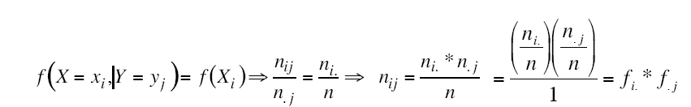
In generale se due variabili sono indipendenti in distribuzione è possibile allora ricostruire la tabella doppia a partire dalle distribuzioni marginali di riga e colonna, avendo che:
Quando anche per un solo elemento della tabella non è possibile ottenere la frequenza congiunta a partire dalle frequenze marginali allora cade l’ipotesi iniziale di indipendenza
In tal caso c’è un certo legame di dipendenza che dobbiamo misurare: le due variabili sono dette connesse => Per tale motivo si parla anche di studio della connessione tra due variabili
CONDIZIONE DI INDIPENDENZA
sono anche dette
frequenze teoriche

Slide 20
Supponiamo di voler studiare l’associazione tra il
rendimento scolastico e il reddito familiare di un
collettivo di bambini
Confrontando i profili riga e colonna si rileva che sono sostanzialmente identici
 |  | Reddito
 |  | alto | medio | basso
Rendimento | ottimo | 16 | 32 | 40 | 88
 | buono | 8 | 16 | 20 | 44
 | scarso | 24 | 48 | 60 | 132
 |  | 48 | 96 | 120 | 264
 | alto | medio | basso
ottimo | 0,182 | 0,364 | 0,454 | 1,000
buono | 0,182 | 0,364 | 0,454 | 1,000
scarso | 0,182 | 0,364 | 0,454 | 1,000
 | 0,182 | 0,364 | 0,454 | 1,000
 | alto | medio | basso
ottimo | 0,333 | 0,333 | 0,333 | 0,333
buono | 0,167 | 0,167 | 0,167 | 0,167
scarso | 0,500 | 0,500 | 0,500 | 0,500
 | 1,000 | 1,000 | 1,000 | 1,000
frequenze osservate
e frequenze teoriche
coincidono per ogni
elemento

Slide 21


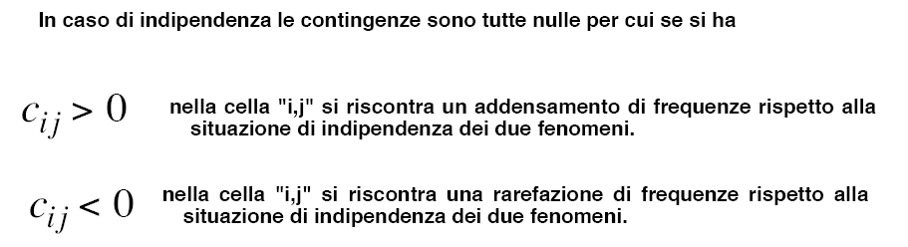
La misura del grado di connessione si basa sullo scarto tra la frequenza osservata (in una cella della tabella) e la frequenza teorica che si osserverebbe se tra le variabili ci fosse perfetta indipendenza
contingenza
frequenza teorica
frequenza osservata
In caso di indipendenza le contingenze sono tutte nulle
CONNESSIONE POSITIVA
CONNESSIONE NEGATIVA
La condizione di indipendenza è molto stringente: è sufficiente che per una sola cella ci sia una contingenza diversa da 0 affinché si rilevi una connessione tra le due variabili oggetto di studio
Dobbiamo costruire un indice che ci permetta di misurare il livello di connessione tra due variabili

Slide 22
Lezione n° 04
Vogliamo studiare se c’è una connessione tra il titolo di studio di marito e moglie analizzando un collettivo
di 14118 coppie sposate in un certo anno, per verificare se tale aspetto influenza la scelta del partner
FREQUENZE OSSERVATE
FREQUENZE TEORICHE
 |  | istruzione moglie
 |  | laurea | diploma | lic. media | lic. elem. | nessun titolo | Totale
istruzione marito | laurea | 236 | 327 | 119 | 48 | 2 | 732
 | diploma | 134 | 1038 | 701 | 430 | 20 | 2323
 | lic.media | 30 | 492 | 1199 | 1222 | 110 | 3053
 | lic.elem. | 9 | 218 | 666 | 4523 | 951 | 6367
 | nessun titolo | 3 | 20 | 33 | 405 | 1195 | 1643
 | Totale | 412 | 2082 | 2718 | 6628 | 2278 | 14118
 |  | istruzione moglie
 |  | laurea | diploma | lic. media | lic. elem. | nessun titolo | Totale
istruzione marito | laurea | 21.36 | 107.95 | 140.92 | 343.65 | 118.11 | 732
 | diploma | 67.79 | 342.58 | 447.22 | 1090.58 | 374.83 | 2323
 | lic.media | 89.09 | 450.23 | 587.76 | 1433.30 | 492.61 | 3053
 | lic.elem. | 185.81 | 938.95 | 1225.78 | 2989.13 | 1027.34 | 6367
 | nessun titolo | 47.95 | 242.30 | 316.31 | 771.34 | 265.11 | 1643
 | Totale | 412 | 2082 | 2718 | 6628 | 2278 | 14118
I totali della tabella osservata e di quella ricostruita sono sempre uguali: nelle celle della tabella ricostruita possiamo anche trovare valori non interi, perché sono ottenuti per costruzione sotto l’ipotesi di indipendenza
 |  | istruzione moglie
 |  | laurea | diploma | lic. media | lic. elem. | nessun titolo | Totale
istruzione marito | Laurea | 214.64 | 219.05 | -21.92 | -295.65 | -116.11 | 0
 | diploma | 66.21 | 695.42 | 253.78 | -660.58 | -354.83 | 0
 | lic.media | -59.09 | 41.77 | 611.24 | -211.30 | -382.61 | 0
 | lic.elem. | -176.81 | -720.95 | -559.78 | 1533.87 | -76.34 | 0
 | nessun titolo | -44.95 | -222.30 | -283.31 | -366.34 | 929.89 | 0
 | Totale | 0 | 0 | 0 | 0 | 0 | 0
CONTINGENZE
È possibile osservare una connessione positiva tra titoli di studio uguali per moglie e marito, e una connessione negativa tra titoli bassi e titoli alti. Si osserva inoltre una connessione positiva anche tra i titoli più alti (laurea/diploma)

Slide 23
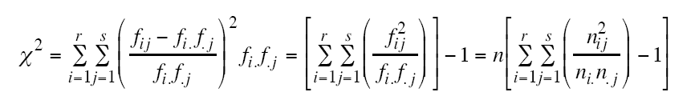
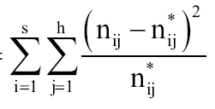
Nella tabella potremmo trovare come nel caso dell’esempio precedente delle contingenze positive e negative: abbiamo bisogno di un indice che valuti complessivamente l’indipendenza tra le variabili e che allo stesso tempo annulli l’effetto compensativo dei segni positivi e negativi
L’indice Chi-quadro è ottenuto come somma delle contingenze al quadrato sulle frequenze teoriche
Quando si ha perfetta indipendenza l’indice assume valore 0 (tutte le contingenze sono nulle)
Nel caso invece di massima connessione, il valore (massimo) che l’indice può assumere dipende dalla dimensione della tabella e dalla numerosità del collettivo. Si dimostra infatti che:
_{c}
il massimo del Chi-quadro è uguale alla numerosità del collettivo studiato per il valore più piccolo tra il numero delle righe meno 1 e il numero delle colonne meno 1

Slide 24
Supponiamo di voler studiare l’associazione tra la
spesa mensile per ricariche telefoniche e l’età in un certo collettivo
Possiamo immediatamente verificare se l’ipotesi di indipendenza è ammissibile calcolando, ad es., la frequenza teorica di consumatori tra 18 e 22 anni che ricaricano fino a 25 € al mese
 |  | Spesa per ric. telefoniche
 |  | 0 -| 25 | 25 -| 50 | 50 -| 100
 | 18 - 22 | 32 | 34 | 19 | 85
Età | 23 - 27 | 12 | 42 | 26 | 80
 | 28 - 32 | 21 | 44 | 15 | 80
 |  | 65 | 120 | 60 | 245
1
 |  | Spesa per ric. telefoniche
 |  | 0 -| 25 | 25 -| 50 | 50 -| 100
 | 18 - 22 | 22.551 | 41.633 | 20.816 | 85
Età | 23 - 27 | 21.224 | 39.184 | 19.592 | 80
 | 28 - 32 | 21.224 | 39.184 | 19.592 | 80
 |  | 65 | 120 | 60 | 245
Cade l’ipotesi di indipendenza in distribuzione tra i caratteri
fr. teoriche
2
Calcoliamo la tabella delle frequenze teoriche
e la tabella della contingenze, da cui possiamo dedurre in quali casi c’è connessione positiva e in quali connessione negativa
Poiché il Chi-quadro è diverso da 0 allora possiamo concludere che c’è associazione
 |  | Spesa per ric. telefoniche
 |  | 0 -| 25 | 25 -| 50 | 50 -| 100
 | 18 - 22 | 9.449 | -7.633 | -1.816 | 0
Età | 23 - 27 | -9.224 | 2.816 | 6.408 | 0
 | 28 - 32 | -0.224 | 4.816 | -4.592 | 0
 |  | 0 | 0 | 0 | 0
3
contingenze

Slide 25
Poiché il valore dell’indice χ² è influenzato dalle dimensioni della tabella e dalla numerosità del collettivo analizzato non è possibile effettuare dei confronti diretti tra il grado di connessione di due variabili in collettivi diversi, o tra coppie diverse di variabili in uno stesso collettivo
Così come visto in altre situazioni è utile ricorrere ad un indice normalizzato, che ha il vantaggio di variare tra 0 e 1 e può quindi essere espresso in percentuale
Quando la V di Cramer vale 0 allora abbiamo perfetta indipendenza (il numeratore è nullo perché le contingenze sono tutte nulle)
Quando la V di Cramer vale 1 allora abbiamo massima connessione (il numeratore è esattamente pari al denominatore, cioè il suo valore massimo)
V di Cramer

Slide 26
Una volta effettuato un veloce controllo sull’ipotesi di indipendenza, calcolando una frequenza teorica e confrontandola con la corrispondente frequenza osservata, si procede alla costruzione della tabella delle frequenze teoriche e quindi delle contingenze e si fanno le prime valutazioni
A questo punto si procede al calcolo dell’indice Chi-quadro, con il quale siamo soltanto in grado di confermare se c’è indipendenza (l’indice vale 0) o se c’è dipendenza (l’indice è diverso da 0)
In caso di dipendenza ne misuriamo l’intensità attraverso l’indice V di Cramer:
da 0 a 0,25 la connessione è bassa*
(es. V=0,18 -> 18% della max connessione osservabile, quindi si ha una debole connessione tra le variabili)
da 0,25 a 0,5 la connessione è medio-bassa*
(es. V=0,36 -> 36% della max connessione osservabile, quindi si ha un livello medio-basso di connessione)
- da 0,5 a 0,75 la connessione è medio-alta*
(es. V=0,69 -> 69% della max connessione osservabile, quindi si ha un livello medio-alto di connessione)
da 0,75 a 1 la connessione è alta*
(es. V=0,83 -> 83% della max connessione osservabile, quindi si ha una forte connessione)
* I valori riportati sono solo esemplificativi e non rappresentano degli intervalli rigidi: l’esperienza vale più di ogni regola!

Slide 27
Lezione n° 04
Nel corso del 2006 sono stati rilevati giornalmente in una città del Sud
CONDIZIONE METEOROLOGICA e LIVELLO DEL TRAFFICO URBANO:
vogliamo studiare se c’è associazione tra i due caratteri
 | BASSO | MEDIO | ALTO
SERENO | 100 | 13 | 5
VARIABILE | 21 | 105 | 10
PIOGGIA | 6 | 15 | 90
Verifichiamo se l’ipotesi di indipendenza è ammissibile:
Sulla diagonale principale della tabella delle contingenze
si nota un addensamento di casi osservati superiore alla situazione teorica di indipendenza
Essendo tutte le contingenze diverse da zero escludiamo
l’ipotesi di indipendenza e calcoliamo l’indice Chi quadro
Calcolando il grado di connessione con la V di Cramer:
 | BASSO | MEDIO | ALTO | TOT
SERENO | 41,05 | 43,00 | 33,95 | 118
VARIABILE | 47,32 | 49,56 | 39,12 | 136
PIOGGIA | 38,62 | 40,45 | 31,93 | 111
TOT | 127 | 133 | 105 | 365
fr. teoriche
χ² = 377,74
 | BASSO | MEDIO | ALTO | TOT
SERENO | 58,95 | -30,00 | -28,95 | 0,00
VARIABILE | -26,32 | 55,44 | -29,12 | 0,00
PIOGGIA | -32,62 | -25,45 | 58,07 | 0,00
TOT | 0,00 | 0,00 | 0,00 | 0,00
contingenze
V = (377,74/730) ^{1/2} = 0,52^{1/2} => 72%
alta associazione tra traffico e cond. meteorologica

Slide 28
Supponiamo di considerare una variabile quantitativa Y (es. la classe di voto) e di voler studiare la relazione con una variabile quantitativa X (es. il sesso degli studenti)
Se le medie condizionate di Y rispetto a X sono tutte uguali tra di loro e uguali anche alla media generale allora si dice che la variabile Y è indipendente in media da X
In questo caso non ci interessa se il variare di un carattere influisce o no sulla distribuzione dell’altro: la nostra attenzione è limitata alla media
condizione importante:
è possibile verificare l’indipendenza in media solo se almeno una delle due variabili in gioco è
di tipo quantitativo, se le due variabili sono qualitative possiamo studiare solo l’indipendenza
in distribuzione
A differenza dell’indipendenza in distribuzione l’indipendenza in media non è simmetrica: ciò implica che se Y è indipendente in media da X non è automaticamente verificato il contrario
|
|
|
y_{a}
^{r}

Slide 29
 | y₁ | … | y_{j} | … | y_{c}
x₁ | n₁₁ | … | n_{1j} | … | n_{1c}
… | … | … | … | … | …
x_{i} | n_{i1} | … | n_{ij} | … | n_{ic}
… | … | … | … | … | …
x_{r} | n_{r1} | … | n_{rj} | … | n_{rc}
TOT
n_{1.}
…
n_{i.}
…
n_{r.}
Consideriamo una variabile doppia (X,Y) e supponiamo che sia stata organizzata in una
tabella che contiene sulle righe le r modalità
di X e sulle colonne le c modalità di Y
Supponiamo che la variabile (X,Y) sia mista o quantitativa (cioè che almeno una delle due variabili sia quantitativa): in particolare sia Y una variabile quantitativa e X qualitativa
TOT | n_{.1} | … | n_{.j} | … | n_{.c}
n
_{c}
_{c}
MEDIA DEL
GRUPPO i
MEDIA
GENERALE
M(Y|x_{i})
y_{a}
n
La media generale può essere ottenuta come media ponderata delle medie condizionate (medie del carattere per i singoli gruppi), con pesi pari alla numerosità di ogni sottopopolazione

Slide 30


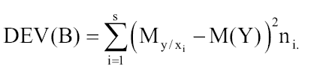


La variabilità di un fenomeno può essere valutata tramite la varianza, ma anche tramite il suo numeratore, noto come devianza
 | y₁ | … | y_{j} | … | y_{c}
x₁ | n₁₁ | … | n_{1j} | … | n_{1c}
… | … | … | … | … | …
x_{r} | n_{r1} | … | n_{rj} | … | n_{rc}
n_{1.}
…
n_{r.}
_{c}
y_{a}
DEV(Y)
VAR(Y) =
n
In questo caso valutiamo la variabilità del fenomeno espresso da Y senza considerare la variabile X
 | n_{.1} | … | n_{.j} | … | n_{.c}
n
La variabilità totale può essere però scomposta in due elementi
devianza tra i gruppi
devianza totale
devianza nei gruppi
_{r}
_{c}
_{r}
_{c}
_{r}
y_{a}
M(Y|x_{i}) – y_{a}

Slide 31
31 – Devianza tra i gruppi e nei gruppi
Da quanto detto la variabilità complessiva del fenomeno oggetto di studio può essere di fatto scomposta in due parti distinte:
la DEVIANZA TOTALE è la misura della variabilità misurata su tutto il collettivo
la DEVIANZA TRA I GRUPPI (o devianza “between”) esprime la parte di variabilità dovuta alle differenze tra i diversi gruppi di unità -> gli studenti frequentanti sono diversi dagli studenti
non frequentanti
la DEVIANZA NEI GRUPPI (o devianza “within”) esprime la parte di variabilità dovuta alle differenze presenti in ciascuno dei gruppi -> non tutti gli studenti frequentanti si comportano allo stesso modo, così come non tutti gli studenti non frequentanti si comportano ugualmente
N.B.: la DEV(W) è data dalla somma delle devianze calcolate su ogni singolo gruppo (sono i numeratori delle varianze condizionate…)

Slide 32
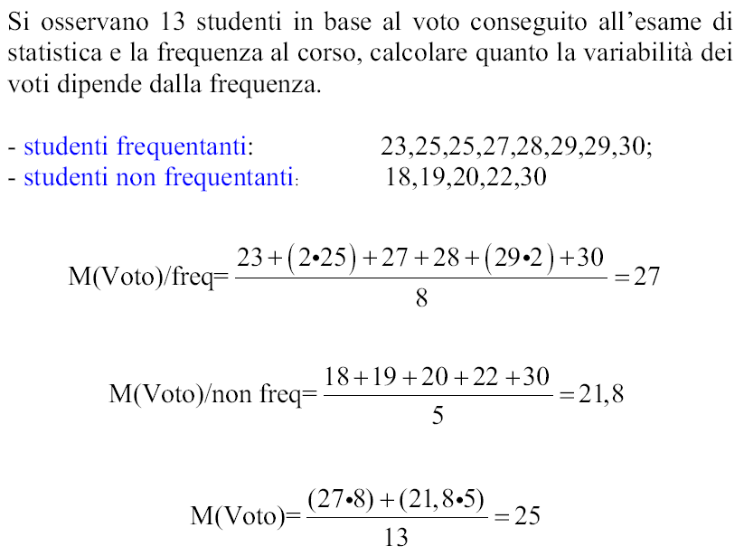
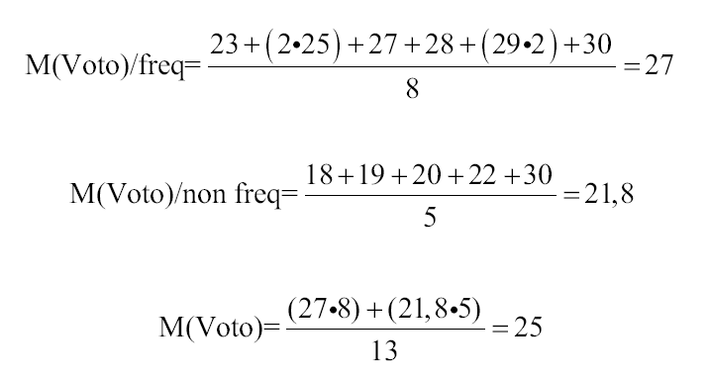
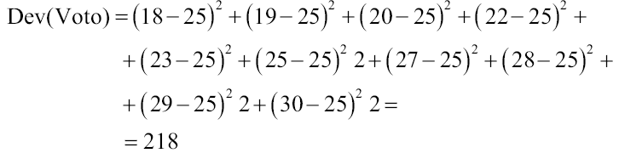


M(voto|F)
Voto medio degli studenti che hanno seguito il corso
M(voto|NF)
Voto medio degli studenti che non hanno seguito il corso
M(voto)
Voto medio di tutti gli studenti (media generale)
Il 38% della variabilità del voto dipende dalla differenza tra frequentanti e non frequentanti

Slide 33
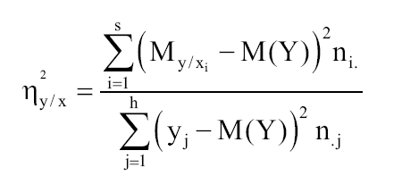
Abbiamo visto come l’indipendenza in media di una variabile Y da una variabile X è verificata se è verificata la relazione
È sufficiente che una sola media sia diversa perché sia violata la condizione di indipendenza e ci sia quindi dipendenza in media di Y rispetto a X
Per misurare il livello di dipendenza (indipendenza) in media si ricorre alla scomposizione della devianza e in particolare si utilizza un particolare indice, il rapporto di correlazione di Pearson
Di fatto può essere utilizzato per valutare la bontà della divisione in gruppi di un certo collettivo
|
|
|
y_{a}
^{r}
_{r}
l’indice varia tra 0 e 1: assume valore 0 se si
ha indipendenza in media e valore 1 se c’è massima dipendenza in media
i valori intermedi si leggono nel solito modo
M(Y|x_{i}) – y_{a}
_{c}
_{c}
“eta quadro”
y_{a}

Slide 34
Una volta effettuato il controllo sull’ipotesi di indipendenza, calcolando le medie condizionate e confrontandole con la media generale, si procede al calcolo del rapporto di correlazione, avendo cura di selezionare la variabile dipendente e la variabile indipendente
Di seguito è riportato un esempio di lettura e interpretazione dei risultati ottenuti:
da 0 a 0,25 la dipendenza in media è bassa
(es. η²=0,18 -> 18% della max dipendenza in media osservabile, quindi si ha una intensità debole)
da 0,25 a 0,5 la dipendenza in media è medio-bassa
(es. η²=0,36 -> 36% della max dipendenza in media osservabile, quindi si ha una intensità medio-bassa)
- da 0,5 a 0,75 la dipendenza in media è medio-alta
(es. η²=0,69 -> 69% della max dipendenza in media osservabile, quindi si ha una intensità medio-alta)
da 0,75 a 1 la dipendenza in media è alta
(es. η²=0,83 -> 83% della max dipendenza in media osservabile, quindi si ha una intensità forte)
Attenzione! Se invertiamo il ruolo delle variabili abbiamo uno stesso criterio di lettura ma una interpretazione completamente differente del fenomeno

Slide 35
 |  | MINUTI DI CONVERSAZIONE
 |  | 0 -| 30 | 30 -| 60 | 60 -| 90
MARCA CELLULARE | NOKIA | 12 | 8 | 5 | 25
 | APPLE | 6 | 14 | 12 | 32
 | SAMSUNG | 11 | 15 | 17 | 43
 |  | 29 | 37 | 34 | 100
Sono stati intervistati 100 viaggiatori del treno Napoli – Roma chiedendo la marca preferita di cellulare e i minuti di conversazione effettuati in una giornata: c’è dipendenza in media tra i due caratteri? (quanto parlo al cellulare dipende mediamente dalla marca che preferisco?)
Calcoliamo le medie condizionate per sapere quanti minuti di conversazione effettua in media chi preferisce NOKIA, APPLE o SAMSUNG
Le medie condizionate sono
diverse tra loro e dalla media
generale, quindi l’ipotesi di
indipendenza in media non
è ammissibile
A
M(min)
Avendo osservato il 6% della massima dipendenza in media osservabile, possiamo concludere che il grado di dipendenza tra marca e minuti di conversazione è basso

Slide 36
L’indipendenza in distribuzione di una variabile quantitativa Y da una variabile (qualsiasi) X implica anche l’indipendenza in media ma ciò non è sempre vero per il contrario
Supponiamo di voler studiare l’associazione tra il genere musicale preferito e l’età
 |  | Età
 |  | 14 - 16 | 17 - 19 | 20 - 22
Musica | POP | 8 | 10 | 4 | 22
 | PUNK | 24 | 30 | 12 | 66
 | ROCK | 16 | 20 | 8 | 44
 |  | 48 | 60 | 24 | 132
 |  | Età
 |  | 14 – 16 | 17 – 19 | 20 – 22
Musica | POP | 0,36 | 0,45 | 0,18 | 1
 | PUNK | 0,36 | 0,45 | 0,18 | 1
 | ROCK | 0,36 | 0,45 | 0,18 | 1
 |  | 0,36 | 0,45 | 0,18 | 1
Dal confronto dei profili riga si deduce che tra i caratteri c’è ind. in distribuzione
(si può verificare che in questo caso χ² = 0)
Se calcoliamo l’età media di coloro che preferisco il POP, il PUNK e il ROCK vediamo che:
M(Età)
C’è ind. in media
Il tempo di attesa dipende dal tipo di auto acquistato?
 |  | Tempo di attesa (mesi)
 |  | 0 | 1 | 2 | 3
Auto | s.wagon | 2 | 6 | 40 | 10 | 58
 | berlina | 0 | 2 | 4 | 2 | 8
 |  | 2 | 8 | 44 | 12 | 66
M(tempo)
C’è ind. in media
ma non c’è ind. in distribuzione

Slide 37
Quando si analizzano due o più caratteri quantitativi si può cercare di individuare una funzione che descriva in modo dettagliato la relazione che emerge dai dati, con uno scopo descrittivo, interpretativo o previsivo
Consideriamo due variabili quantitative Y e X, e supponiamo di essere interessati a comprendere come la Y (var. di risposta o dipendente) sia influenzata dalla X (var. esplicativa o indipendente)
Una variabile Y è una funzione di X se ad ogni valore di X corrisponde uno e un solo valore di Y: in tale caso
si dice che tra le due variabili c’è una relazione funzionale
Se X è la lunghezza del lato di un quadrato e Y la sua area allora => Y = X²
Se X è la temperatura in gradi Celsius e Y quella in gradi Fahrenheit allora => Y = 32 + 1,8X
Il secondo caso è un esempio di relazione funzionale lineare (=> equazione di una retta)
esempio
coefficiente angolare: inclinazione
della retta sul piano cartesiano
Y
Y = a + bX
intercetta: intersezione tra la
retta e l’asse verticale (X = 0)
a
b
0
X

Slide 38
Uno degli aspetti fondamentali dello studio della relazione tra due variabili quantitative è legato al concetto di concordanza, ossia la ricerca della direzione della dipendenza tra Y e X:
ci si chiede se a valori inferiori (superiori) della media di una variabile si accompagnano
valori superiori (inferiori) della media dell’altra
Per ciascuna delle possibili combinazioni di valori di Y e X è possibile avere una indicazione sulla direzione della dipendenza calcolando gli scarti misti
  Quando s_{ij} > 0 si ha che x_{i} > M(X) e y_{j} > M(Y) oppure x_{i} < M(X) e y_{j} < M(Y)
  Quando s_{ij} < 0 si ha che x_{i} > M(X) e y_{j} < M(Y) oppure x_{i} < M(X) e y_{j} > M(Y)
Poiché non è possibile cogliere il segno della
concordanza (o discordanza) osservando tutti
gli scarti misti uno per volta, è necessario costruire
una misura di sintesi => COVARIANZA
il segno dello scarto misto indica la
direzione della relazione tra Y e X
CONCORDANZA
DISCONCORDANZA

Slide 39
Regione | X | Y
Piemonte | 17.2 | 4.9
Valle d’Aosta | 15.2 | 5.4
Lombardia | 14.4 | 5.6
Trentino-Alto Ad. | 14.3 | 6.7
Veneto | 14.7 | 7.2
Friuli-Venez.-Giul. | 18.6 | 8.1
Liguria | 20.9 | 7.0
Emilia Romagna | 18.9 | 6.2
Toscana | 18.7 | 5.9
Umbria | 18.2 | 6.0
Regione | X | Y
Marche | 17.7 | 6.2
Lazio | 13.7 | 4.6
Abruzzo | 15.8 | 6.5
Molise | 16.5 | 4.7
Campania | 10.8 | 3.6
Puglia | 11.8 | 5.8
Basilicata | 13.9 | 4.1
Calabria | 12.8 | 4.6
Sicilia | 12.9 | 4.6
Sardegna | 12.0 | 4.8
n° posti letto / 1000 ab.
% popolazione > 65 anni
Dall’analisi degli scostamenti si rileva come Molise e Piemonte hanno una percentuale di popolazione anziana superiore alla media mentre Puglia, Trentino e Veneto hanno un n° di posti letto in strutture ospedaliere ogni 1000 ab. superiore alla media
COV(X,Y) = 1.86675
Tra i due caratteri c’è concordanza
IV
I
Veneto
Trentino
Puglia
Quadranti I e III : scostamenti concordi
Quadranti II e IV : scostamenti discordi
Piemonte
Molise
III
II

Slide 40
In generale si ha sempre che COV(X,Y) = COV(Y,X) e che COV(X,X) = σ²_{X}
Se la covarianza è maggiore di 0 allora c’è una predominanza di scostamenti positivi
e quindi tra i due caratteri c’è concordanza
Se la covarianza è minore di 0 allora c’è una predominanza di scostamenti negativi e
quindi tra i due caratteri c’è discordanza
Se la covarianza è nulla allora gli scostamenti positivi e negativi si bilanciano e quindi
si dice che i due caratteri sono incorrelati
NB
Se i due caratteri sono statisticamente indipendenti allora sono anche incorrelati (la covarianza è nulla) ma non è vero il contrario: infatti la covarianza si annulla se i prodotti degli scostamenti si compensano, ma ciò può avvenire anche se tra i due caratteri c’è una relazione di tipo non lineare
esempio
X | -2 | -1 | 1 | 2
Y | 8 | 2 | 2 | 8
Se calcoliamo le medie risulta che M(X) = 0 e M(Y) = 5 e quindi che la COV(X,Y) = 0 => tra le due variabili sussiste però una relazione del tipo
Y = 2X², quindi c’è perfetta dipendenza ma non lineare

Slide 41
 | y₁ | … | y_{j} | … | y_{c}
x₁ | n₁₁ | … | n_{1j} | … | n_{1c}
… | … | … | … | … | …
x_{i} | n_{i1} | … | n_{ij} | … | n_{ic}
… | … | … | … | … | …
x_{r} | n_{r1} | … | n_{rj} | … | n_{rc}
TOT
n_{1.}
…
n_{i.}
…
n_{r.}
Supponiamo che la variabile X e la variabile Y (entrambe quantitative) siano rappresentate
come distribuzione doppia di frequenze con
una tabella a doppia entrata
Come si calcola in questo caso la covarianza?
TOT | n_{.1} | … | n_{.j} | … | n_{.c}
n
In questo caso per semplificare il calcolo della covarianza è opportuno ricorrere ad una trasformazione della formula del tipo:
Bisogna ricordare
di moltiplicare ogni scarto misto per la frequenza congiunta corrispondente

Slide 42
 |  | Consumi carburante (€/per sett.)
 |  | 0 -| 25 | 25 -| 50 | 50 -| 100
CV Fiscali | 1 - 15 | 20 | 28 | 15 | 63
 | 16 - 30 | 6 | 5 | 10 | 21
 | 31 - 50 | 2 | 5 | 9 | 16
 |  | 28 | 38 | 34 | 100
Sono stati registrati per 100 possessori di automobile i cavalli fiscali e la spesa settimanale per carburante (in €): c’è concordanza tra le due variabili?
(CV fiscali -> ≅1505 cc)
Calcoliamo i cv fiscali
medi e la spesa media
(€/per sett.)
Calcoliamo la covarianza
Tra i due caratteri sussiste una relazione, e sono concordi

Slide 43
È possibile dimostrare che la covarianza assume valori nell’intervallo [-σ_{x}σ_{y} ; +σ_{x}σ_{y}], dove σ_{x} e σ_{y} rappresentano le deviazioni standard di X e Y
Avendo a disposizione il limite inferiore e superiore della covarianza possiamo allora utilizzare
Il segno del coefficiente di correlazione corrisponde al segno della covarianza, poiché le quantità al denominatore sono sempre positive
È un indice che varia tra -1 e +1
Coefficiente di correlazione lineare di Bravais - Pearson
-1 se tra i due caratteri c’è perfetta dipendenza lineare e sono discordi
0 se i due caratteri sono indipendenti (o la relazione non è lineare)
+1 se tra i due caratteri c’è perfetta dipendenza lineare e sono concordi

Slide 44
Su un collettivo di 26 studenti sono stati rilevati i voti ottenuti alla prova scritta (X) e orale (Y) dell’esame di statistica: verificare se i due caratteri sono concordi e l’intensità della relazione
Studente | X | Y | Studente | X | Y
1 | 29 | 22 | 14 | 18 | 23
2 | 29 | 28 | 15 | 18 | 27
3 | 27 | 30 | 16 | 18 | 26
4 | 24 | 25 | 17 | 18 | 22
5 | 24 | 27 | 18 | 18 | 25
6 | 23 | 23 | 19 | 18 | 23
7 | 23 | 22 | 20 | 17 | 18
8 | 23 | 25 | 21 | 17 | 23
9 | 21 | 24 | 22 | 17 | 18
10 | 21 | 24 | 23 | 16 | 18
11 | 19 | 25 | 24 | 16 | 18
12 | 19 | 24 | 25 | 29 | 30
13 | 18 | 25 | 26 | 16 | 19
prova orale (Y)
prova scritta (X)
Somma | 536 | 614
Media | 20.61538 | 23.61538
Varianza | 17.23669 | 11.39053
Dev. Stand. | 4.15 | 3.37
La covarianza è diversa da 0 e positiva,
quindi tra i due caratteri sono concordi
COV(X,Y) = 8.8520
8.8520
L’intensità della dipendenza è del
63.2%, quindi c’è un forte legame
tra il voto allo scritto e il voto all’orale
r(X,Y) = = 0.632
4.15 x 3.37

Slide 45
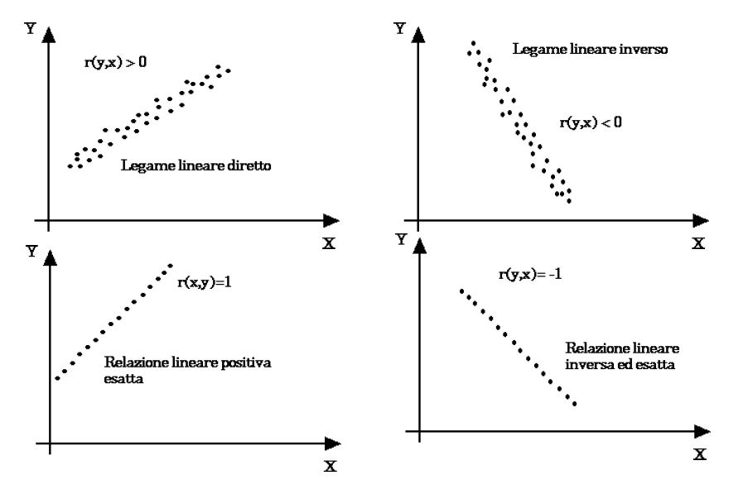
Il diagramma di dispersione fornisce una idea immediata sia sulla direzione della relazione sia sulla sua intensità
Y
Y
La relazione tra i due caratteri tende a divenire più forte man mano che la nube di punti passa dalla forma circolare, all’ellisse ed alla retta
Si tratta comunque di una relazione lineare:
i due caratteri possono essere dipendenti ma secondo una diversa relazione funzionale
X
X
r(y,x) > 0
r(y,x) < 0
Se il coefficiente è maggiore di 0 allora c’è
un legame diretto tra i due caratteri (A)
Se invece il coefficiente è minore di 0 c’è un legame indiretto (inverso) tra i caratteri (B)
Se il coefficiente è uguale a 1 allora c’è una relazione di perfetta dipendenza lineare (C)
Se invece il coefficiente è uguale a -1 c’è una relazione di perfetta dipendenza lineare, ma di tipo inverso (D)
A
B
r(y,x) = -1
r(y,x) = 1
C
D

Slide 46
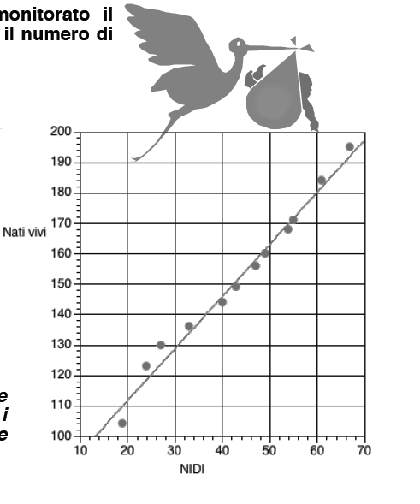
L'esistenza di correlazione, per quanto intensa, non implica una relazione di causa/effetto
La correlazione indica soltanto che l‘insieme dei valori assunti da una variabile tende a disporsi secondo una retta se rappresentato congiuntamente all'altro insieme. I perché vanno cercati al
di fuori della statistica
ESEMPIO
In una zona del Nord Europa è stato monitorato il numero di nidi costruiti
dalle cicogne e il numero di nati vivi nel periodo della loro permanenza
 | X | Y |  | X-M(X) | Y-M(Y) | s_{ij}
1972 | 19 | 104 |  | -24 | -48 | 1155,917
1973 | 24 | 123 |  | -19 | -29 | 551,8333
1974 | 27 | 130 |  | -16 | -22 | 352,0833
1975 | 33 | 136 |  | -10 | -16 | 160,5833
1976 | 40 | 144 |  | -3 | -8 | 24,91667
1977 | 43 | 149 |  | 0 | -3 | 0,666667
1978 | 47 | 156 |  | 4 | 4 | 16,25
1979 | 49 | 160 |  | 6 | 8 | 47,91667
1980 | 54 | 168 |  | 11 | 16 | 175,5833
1981 | 55 | 171 |  | 12 | 19 | 227,1667
1982 | 61 | 184 |  | 18 | 32 | 573,9167
1983 | 67 | 195 |  | 24 | 43 | 1029,167
 | X | Y
SOMMA | 519 | 1820
MEDIA | 43 | 152
VAR | 209,8542 | 627,2222 |  | COVAR | 359,6667
DEV.ST. | 14,48634 | 25,04441
nati
vivi
359.67
r(X,Y) = = 0.991
14.5 x 25.05
Si parla in questi casi di correlazione spuria
(c’è probabilmente una 3a variabile nascosta legata alle altre due)
nidi

Slide 47
Spesso il valore di r(X,Y) altro non è che l'apparenza di un legame la cui sostanza è invece dovuta a fenomeni esterni
Tale legame non è distinguibile dal legame spurio che tra di esse si pone a causa della comune dipendenza da una terza variabile Z
Questo si verifica spesso a causa dell'esistenza di fenomeni tendenziali di lungo periodo che incidono allo stesso modo su variabili diverse
L’apprendimento di nuove parole non rende i piedi più grandi, come avere piedi più grandi
non aiuta a conoscere nuove parole. C’è un terzo fattore nascosto dietro la correlazione: l’età
X
Y
X
Y
Z

